Slide 1
Kde je hranice plagiátorství?
Tomáš Foltýnek
foltynek@pef.mendelu.cz
Dita Dlabolová
dita.dlabolova@mendelu.cz
Autoři:
Irene Glendinning, Coventry University
Tomáš Foltýnek, Mendelova Univerzita v Brně
Dita Dlabolová, Mendelova Univerzita v Brně
Ansgar Schäfer, Universität Konstanz
Reference: “Impact of Policies for Plagiarism in Higher Education across Europe” – projekt LLP/Erasmus

Slide 2
Osnova workshopu
Několik příkladů
Definice plagiátorství
Kde je hranice?
Příčiny

Slide 3
Příklad č. 1 (PEF MENDELU, 2017)

Slide 4
Příklad č. 1 (PEF MENDELU, 2017)

Slide 5
Příklad č. 1 (PEF MENDELU, 2017)

Slide 6
Příklad č. 2 (PEF MENDELU, 2017)

Slide 7
Příklad č. 2 (PEF MENDELU, 2017)

Slide 8
Příklad č. 2 (PEF MENDELU, 2017)
Na konci červeného textu: (Hotský, 2013)

Slide 9
Definice…
Co si představíte pod pojmem plagiátorství?

Slide 10
Definice plagiátorství
využití (myšlenek, obsahu, nebo struktury) jiného díla bez řádného uvedení odkazu na zdroj (k získání určité výhody) tam, kde se očekává původní dílo
the use of ideas, content, or structures
without appropriately acknowledging the source
to benefit in a setting where originality is expected
Meuschke, N., & Gipp, B. (2013). State-of-the-art in detecting academic plagiarism. International Journal for Educational Integrity, 9(1): 50-57
Fishman, T. (2009). ‘We Know It When We See It’ Is Not Good Enough: Toward a Standard Definition of Plagiarism That Transcends Theft, Fraud, and Copyright. In Proceedings 4th Asia Pacific Conference on Educational Integrity (4APCEI), 5, 2009.

Slide 11
Plagiátorství typicky zahrnuje
Použití práce někoho jiného a její prezentování jako práce vlastní
Nepřiznané využití vlastní dříve publikované práce
Nesprávné citování a odkazování na práci někoho jiného
Nepřiznání cizího přispění k prezentované práci

Slide 12
Autorský zákon
Do práva autorského nezasahuje ten, kdo
užije v odůvodněné míře výňatky ze zveřejněných děl jiných autorů ve svém díle,
užije výňatky z díla nebo drobná celá díla pro účely kritiky nebo recenze … a užití bude v souladu s poctivými zvyklostmi a v rozsahu vyžadovaném konkrétním účelem,
užije dílo při vyučování pro ilustrační účel nebo při vědeckém výzkumu … a nepřesáhne rozsah odpovídající sledovanému účelu
Vždy se musí uvést: jméno autora, název díla a pramen
(121/2000 Sb. Autorský zákon)

Slide 13
Kde je hranice?
Kde je hranice plagiátorství?
Přečtěte si jednotlivé případy a zaškrtněte příslušné políčko podle toho, jestli si myslíte, že daný případ popisuje nebo nepopisuje plagiátorství.

Slide 14
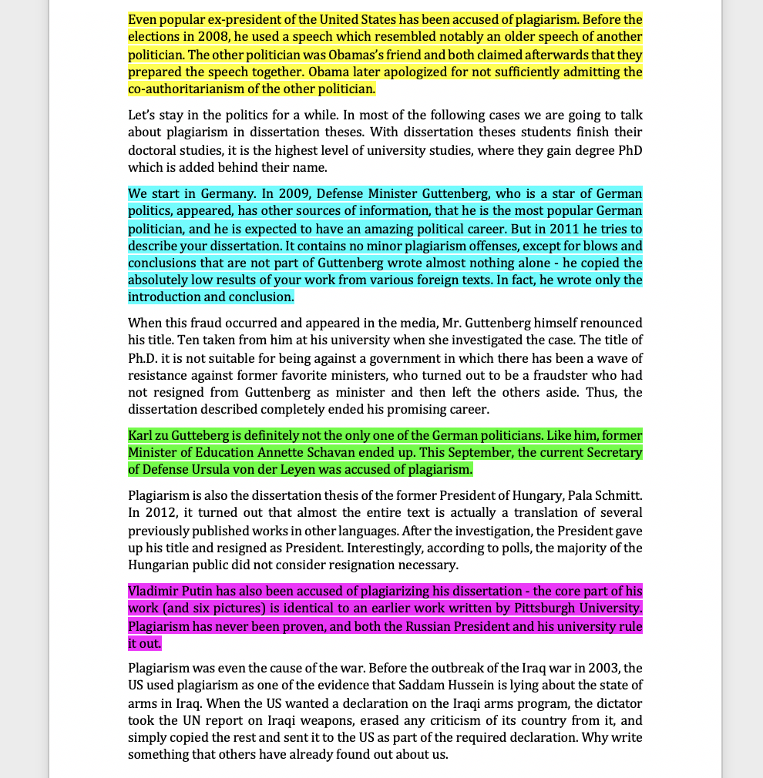
Scénář č. 1
40 %

Slide 15
Scénář č. 2
40 %

Slide 16
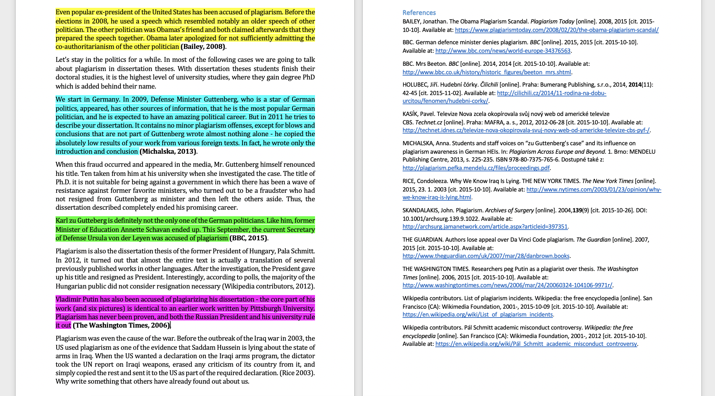
Scénář č. 3
40 %

Slide 17
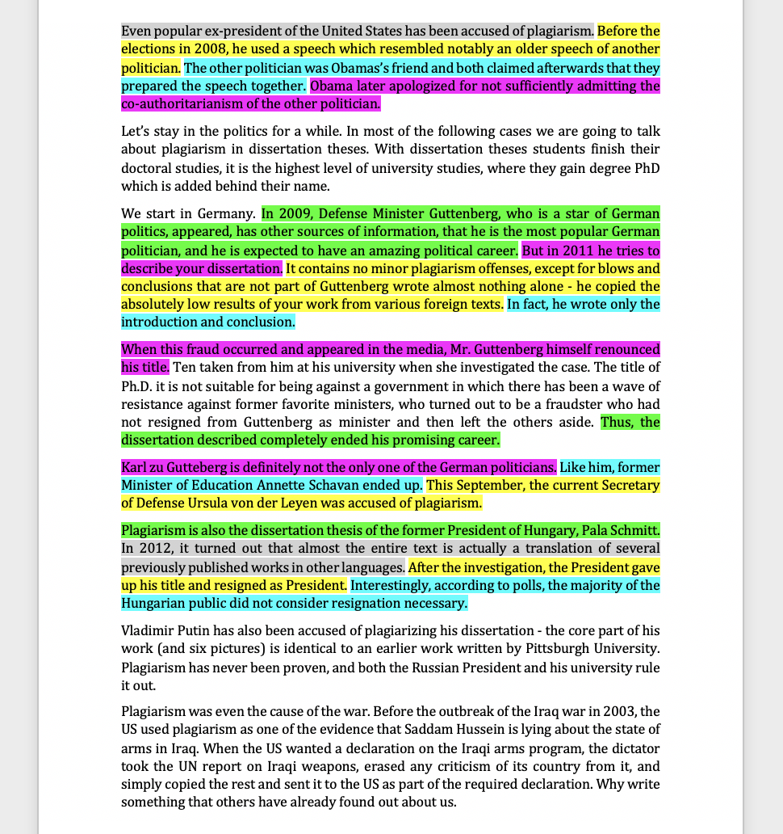
Scénář č. 4
40 %

Slide 18
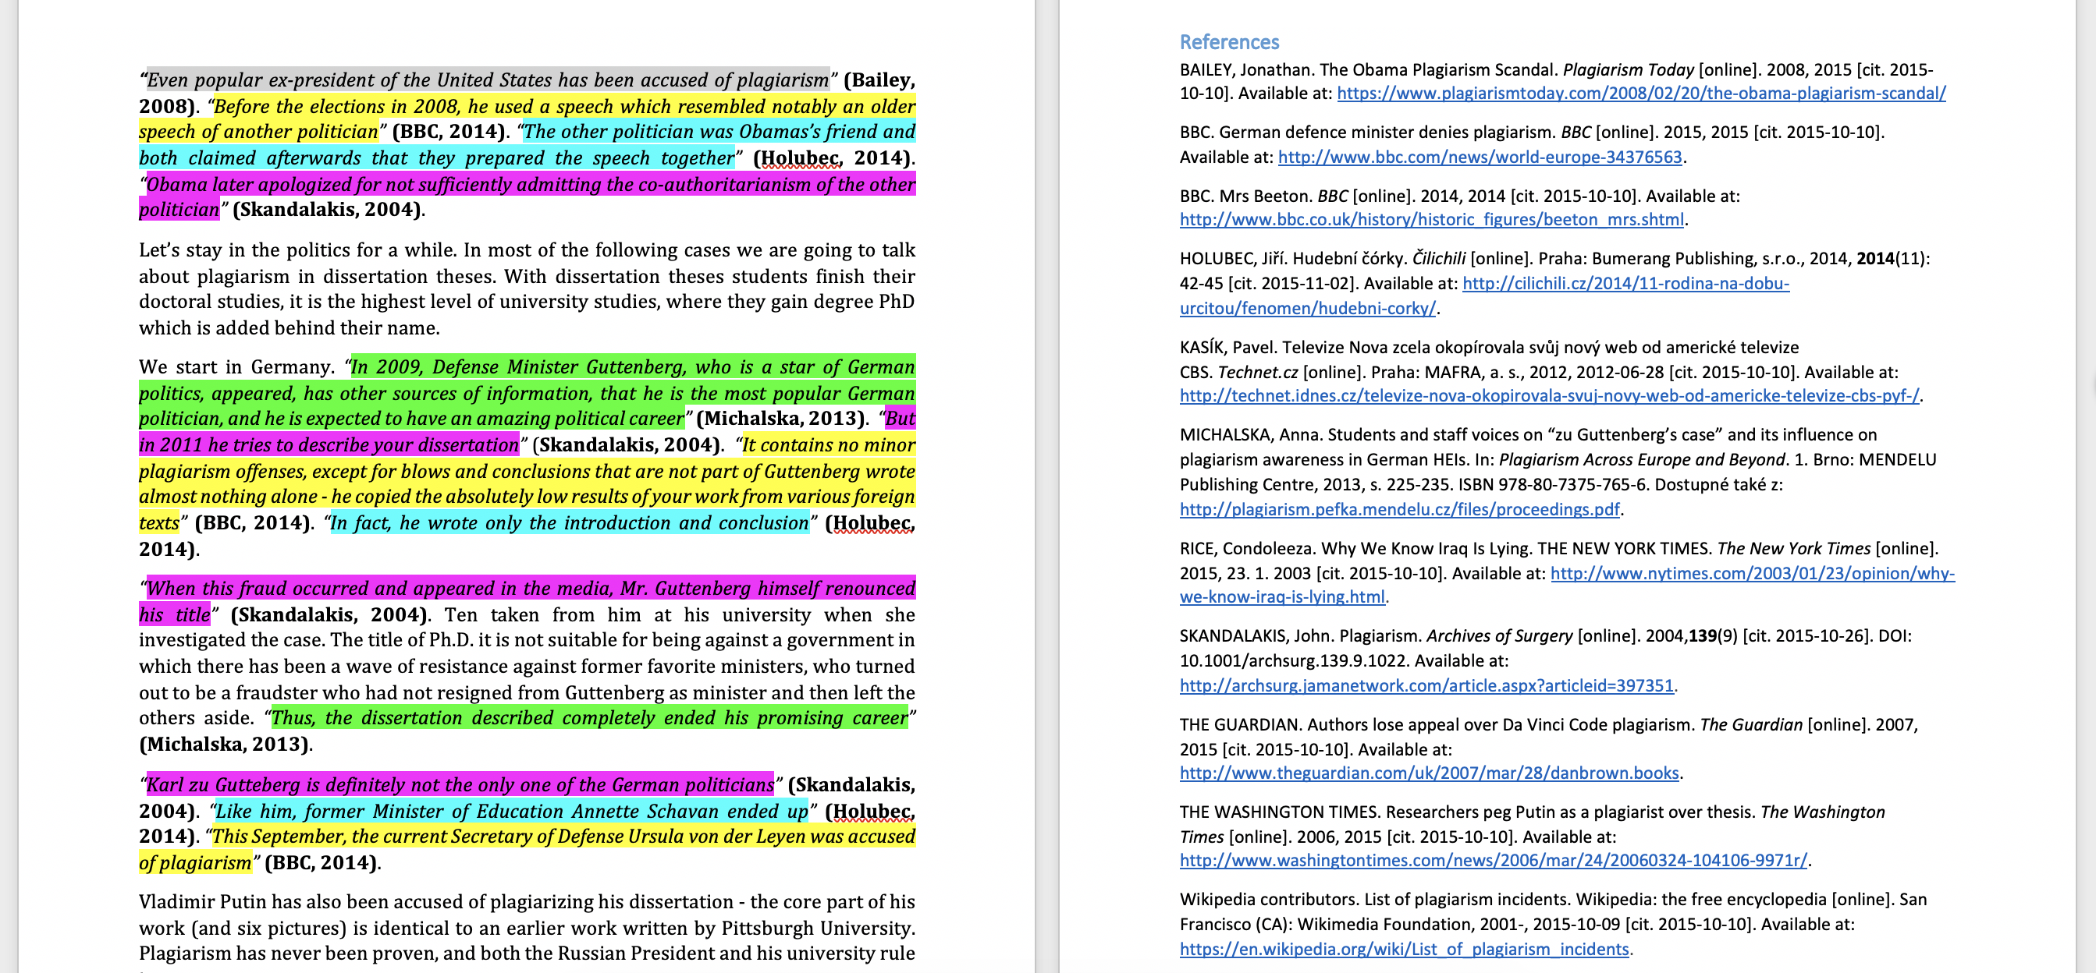
Scénář č. 5
40 %

Slide 19
Některá slova změněna Scénáře 6, 7, 8

Slide 20
Diskuse ve skupinách
Diskutujte své hodnocení jednotlivých scénářů
Pokuste se najít shodu v rámci skupiny

Slide 21
Scénář č. 1
40 %

Slide 22
Scénář č. 2
40 %

Slide 23
Scénář č. 3
40 %

Slide 24
Příklad: z blogu pana Jablka
Mrkev říká o Citronovi: Citron je žlutý.
Dále dodává, že je to citrus.
Mrkev také zmiňuje, že Citron je kyselý.
A Citron je hořký.
Mrkev také odhalila velmi překvapující fakt, že Citron roste na stromech!

Slide 25
Příklad: z blogu pana Jablka
Mrkev říká o Citronovi: Citron je žlutý.
Dále dodává, že je to citrus.
Mrkev také zmiňuje, že Citron je kyselý.
A Citron je hořký.
Mrkev také odhalila velmi překvapující fakt, že Citron roste na stromech!

Slide 26
Scénář č. 4
40 %

Slide 27
Scénář č. 5
40 %

Slide 28
Některá slova změněna Scénáře 6, 7, 8

Slide 29
Kde je hranice?
Zaměřte se na příklady 1 a 6
Který z nich je horší?
Co si o těchto příkladech myslí evropští studenti?

Slide 30
40 % práce okopírováno slovo od slova, bez uvozovek, bez odkazů v textu, bez uvedení zdrojů v seznamu literatury

Slide 31
40 % práce okopírováno s některými slovy změněnými, bez uvozovek, bez odkazů v textu, bez uvedení zdrojů v seznamu literatury

Slide 32
Co je příčinou?
Proč se studenti dopouštějí plagiátorství?
Sami za sebe sepište všechny důvody, které Vás napadnou během dvou minut
Podělte se o své důvody se svými sousedy

Slide 33
Čeští studenti vs. učitelé: Proč se studenti dopouštějí plagiátorství?
Učitelé
Je snadné kopírovat z Internetu
Nechtějí se nic učit, jen udělat zkoušku
Myslí si, že se na to nepřijde
Neumí vyjádřit cizí myšlenky vlastními slovy
Studenti
Je snadné kopírovat z Internetu
Nestíhají
Nevědí, jak správně citovat
Projekt IPPHEAE, 2013

Slide 34
Čeští studenti vs. učitelé
Jak se studenti dozvědí o plagiátorství?
Učitelé: vyhlášky vedení
Studenti: na webu
Co je těžké na psaní odborných textů?
Učitelé: Odkazy a citace
Studenti: Nalezení kvalitních zdrojů

Slide 35
Nevěřte procentům!
Diplomová práce, ČR
Procento podobnosti: 24%
Student zkopíroval celý text, ale parafrázoval jej
Procenta odpovídají pouze textové shodě
Seminární práce, Austrálie
Procento podobnosti : 8%
Shoda pouze v abstraktu – veřejná část tzv. essay mill
Zbytek práce ukryt za platební bránou
Diplomová práce, Gruzie
Procento podobnosti : 7%
Celý seznam literatury
Zbytek práce přeložen z Ruštiny do Gruzínštiny
Bakalářská práce, ČR
Procento podobnosti : 89%
Zdroj: Předchozí verze téže práce
%

Slide 36
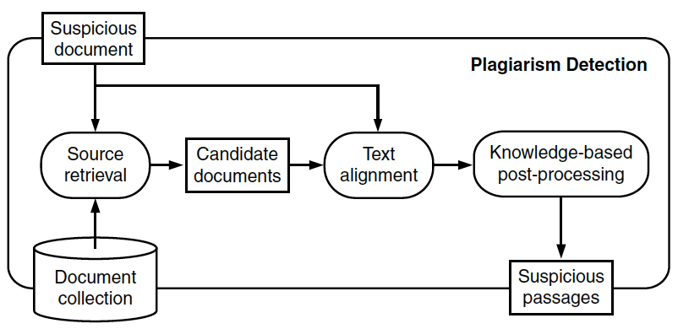
Detekce plagiátorství: Technický pohled
Předzpracování dokumentu (typický proces)
Převod na holý text (vč. odstranění obrázků, vzorců, atd.)
Odstranění nevýznamových slov, čísel, atd.
Lematizace (převedení slov na základní tvar)
Chunking & Fingerprinting
Detekce podobných dokumentů
Výběr kandidátů (Candidate Retrieval)
Je dán podezřelý dokument D a vyhledávací nástroj / velká databáze
Vyhledat všechny dokumenty, z nichž byl do D převzatý text
Detailní analýza (Detailed analysis, Text alignment)
Je dán podezřelý dokument D a množina kandidátů S
V dokumentech z S vyznačit části, které byly převzaty do D
Rozpoznání parafráze
Pro dané dva úseky textu určit, zda (příp. do jaké míry) mají stejný význam
Vytvoření protokolu o podobnosti
pro posouzení člověkem
Source: Potthast et al. (2014)

Slide 37
Děkuji za pozornost
tomas.foltynek@mendelu.cz
dita.dlabolova@mendelu.cz
www.plagiarism.cz
www.plagiarism.cz/ippheae
www.plagiarism.cz/seeppai
Databáze vzdělávacích materiálů www.academicintegrity.eu

